Slide 1
FORMATION DOCTORALE
COURS DESTINE
AUX DOCTORANTS DE LA SPECIALITE «INSTRUMENTATION /MICRO-ELECTRONIQUE»
7 séances

Slide 2
Le Test Et Fiabilité des circuit intègres:
Les concepts fondamentaux et les différents aspects de test des CI
Focalise sur
l’intérêt des processus du test dans la conception et de fabrication
Les challenges de processus de génération de test et la modélisation des fautes
Les niveaux d’abstractions du test des CI
Donne un vue sur la technologie de test des CIs

Slide 3
Introduction 1- Introduction 2- le processus de test durant le cycle vie du CI 3- Génération du test 4Modèles de fautes 5- Niveaux de l’abstraction 6- Aperçu sur la technologie de test 7-quelques remarques

Slide 4
INTRODUCTION
Croissance en complexité des Circuits intégrés (Cis)depuis des décennies (les années 50)
1- Cis en échelles SSI
2- apparition des MSI
3- les circuits en LSI
4- Cis en VLSI et plus.
B. La loi de Moore: Echelle des Cis double chaque 18mois
1- l’augmentation de taille et de complexité => plus et nouveau challenges

Slide 5
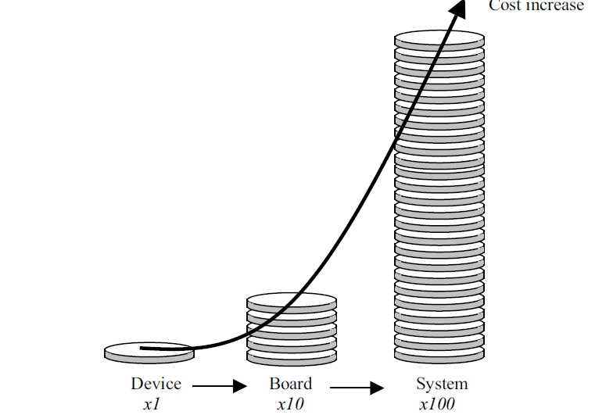
Rapport cout - complexité
La règle de 10 = Indicateur utile de
l’importance du test pour découvrir
les fautes d’un IC une fois fabriqué.
Cout de test est supposé X10 qd
Chaque fois le produit défaillant
est ND mais utilisé pour circuit
large ou système: escalade de
Défaillance couteuse➔escalade
de cout à éviter

Slide 7
L’importance du test: 1- loi de Moore =résultat de réduction de la dimensionnalité : 1/10 du μm au 1/10 du nm pour transistors et les fils de connections 2- Augmentation des fréquences de travail de qques 100s de KHz à qques 100de GHz 3- décroissance de dimension => augmentation de probabilité de défauts lors du process de fabrication : - un faute individuelle au transistor ou fil => CI en défaillance - test exigé pour garantir un produit sain

Slide 8
Utilité du test ; du simple composant au champ d’application
Exécution du test du composant (C.I) au PCB au système jusqu’à son champ d’application
- Test durant : 1)la fabrication pour améliorer le rendement (analyse de mode de défaillance) 2) champs d’opération pour s’assurer du ft du système sans faute: réparation qd. fautes sont détectées

Slide 9
TEST du CI durant sa durée de vie
Ce processus consiste à
l'application d'un ensemble de vecteur de test (stimuli de test ) aux Entrées du circuit (CUT)
analyse des réponses de sortie:
Si correctes (test positif = CUT dépourvu de fautes)
si incorrectes(test négatif= CUT pourvu de fautes)
Stimuli de test=vecteurs de test d'entree
Circuit à tester (CUT)
Analyse des Réponses de sortie du circuit
TEST : Réponse correcte?
TEST PASS
TEST ECHOUE: réparation ou rejet

Slide 10
Test en phase de développement de CI
La vérification de la conception a pour objectif de cibler les erreurs de conception -les corrections doivent s'effectuer avant l‘étape de fabrication. Actions de test restantes ciblent les défauts de fabrication; - Un défaut est une défaillance ou une imperfection physique conduisant à une faute | 101010101003/04/20201003/04/2020
Spécifications de conception
Vérification de la conception
conception
fabrication
Test de tranche de Si
Encapsulation
Test de mise en boitier
Assurance Qualite
Test final

Slide 11
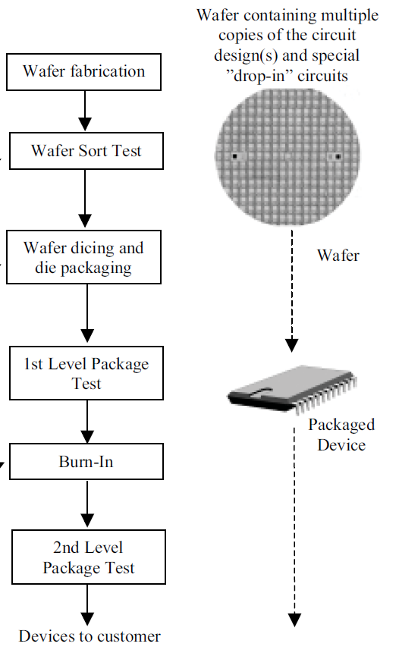
Aperçu sur les différentes phases de fabrication des C.I. Et l’insertion du Test
Les Principaux actions de test
Identification des wafers(rondelles de Si) en dehors des limites du Process et les ayant des dies défaillants
Seuls les dies qui passent le test rondelles de qualité (wafer Sort Test) seront encapsulés
Le Burn –In peut ne pas être utile(autres test sont utilisés pour les fautes précoces

Slide 12
Le Test du CI à effectuer au niveau du wafer(le sondage du wafer ) précédant le test du découpage et celui d’encapsulation et enfin l’aprés encapsulation . le type de test disponible doit être basé sur un nombre de facteurs qui incluent: le cout d’achat et le cout d’appropriation ( opération du testeur, la formation de l’ingénieur de test; la routine de maintenance, réparation et mis à nouveau) la Tendance envers les testeurs disponibles allant en augmentant dans le coût. Donc des testeurs nouveaux et à bas cout sont à acquérir et à utiliser

Slide 13
TEST DE PRODUCTION : Système ATE
Implémentation des programmes de test au niveau des testeurs(ATE) exige parties hard et soft pour établir l’exécution et contrôle du programme.
Une gamme d’équipement est à acquérir dont la nature exacte dépend de
La génération du signal;
De la capture;
Et de l’exigence de l’analyse des résultats;
Testeurs peuvent se classer en 2types de systèmes
testeurs Dédiés
Testeur à usage général
Destiné à une gamme de composants (ayant une large liste de paramètres opérationnels différents: destiné à une clientèle temporaire pour Un IC particulier
Conçus pour mesure spécifique des paramètres d’un Composant: dédiés à un circuit particulier un petit groupe de composants

Slide 14
Ressources exigées par le testeur à semi-conducteur
Classification des testeurs à Semi-conducteur
Digital
Optimisé pour circuits/systèmes avec un grand nombre de broches d’entrée/Sortie numérique haute vitesse et à capacité analogiques limitées
Mémoire
optimisé pour des circuits mémoires
Analogiques
Optimisé pour circuits analogiques avec des Entrées / Sorties en courants et en tensions avec acquisition de données à haute performance ( CAN) et capacités d’analyse de signaux; moyens digitaux limitées
Signaux mixtes
Testeurs offrant capacités analogiques et numériques de bons niveau mais avec performance amoindrie par rapport aux précédents

Slide 15
Phase de vérification de la conception
Différents niveaux d’abstraction lors de la conception -les outils CAD employés pour synthèse de conception du niveau RTL au niveau physique. Simulation impliquée à différents niveaux d’abstraction au test pour -évaluation des erreurs au comportemental ou RTL. - Conception répondant aux exigences en temps du système après synthèse
Spécifications de la conception
Niveau comportemental (Architectural)
Niveau Registre-Transfert level
Niveau Logique (portes logiques)
Niveau physique (Primitifs)

Slide 16
Rendement et Taux de rejet
Les puces défaillantes attendus proviennent de défauts de fabrication ➔ rendement (yield) les pertes de rendement : 2 sortes Resultats indésirables lors du test | Rendement =(nombre de puces acceptées /nombre total des puces fabriquées) Catastrophiques ➔à cause des défauts aléatoires Paramétriques ➔ à cause des variations du processus puce en faute apparait bonne (elle passe le Test) -→ taux de rejet = (nombre de pièces défectueuses passant le test/nombre de pièces passant le test final) - Puce bonne parait défectueuse (ne passe pas le test: à cause de test mal conçu ou manque de DFT

Slide 17
Fabrication des Systèmes Electroniques
Un système Electronique= Un ensemble de circuits imprimes(PCB) Composants VLSI, ULSI Réalisation de PCB = composant VLSI dans sa fabrication. Exposé aux défauts Les étapes d’assemblage peuvent être sujets aux défaillances. Développement du TEST à tous les niveaux de production
Production
de PCB
TEST DU BOARD A VIDE
TEST DU PCB
Assemblage du PCB
Assemblage - unites
TEST-Unité
TEST - Système
Assemblage-Système

Slide 18
Fonctionnement au niveau système
Plage du Fonctionnement du système: nombre aléatoire exponentiellement distribué
La loi Exponentielle de défaillance F(t) = Exp(-λ x t)
Fiabilité
Apparition de défauts lors du Fonctionnement du système:
Probabilité qu’un système opère
normalement jusqu’à un instant donné aléatoirement T : P(t>T)=Exp(-λ t)
Taux de défaillance,
=somme des λ des composants individuels =>
λ=Σ λi
Défaillance

Slide 19
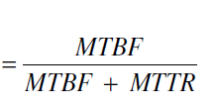
Certains paramètres en Fiabilité
Temps moyen à la défaillance (MTBF )
Temps de Réparation (Repair time :R) est suppose d’obéir à la distribution Exponentielle .
Temps moyen à la réparation (MTTR)
Disponibilité du système pour l’opération : Fraction de temps ou le système doit opérer normalement
Haute fiabilité d’un système a une disponibilité de 0.9999
Referencié à 4 9s (Four 9s)
Taux de défaillances:
Taux de réparation :

Slide 20
Test au niveau système
Le test demandé pour assurer la fiabilité du système. Types de test au niveau système | 1- Test On-line ➔ concurrentiel avec l’opération du système. 2- Test Off-line ➔ système ou une partie du système est hors service: effectué périodiquement durant des périodes de faible demande; utiliser pour le diagnostic : identification et localisation des composants défaillants et à remplacer pour améliorer le temps de réparation

Slide 21
La Génération de Test
Un test =séquence de patrons de test ( Vecteurs de Test ) appliqués au CUT : Sorties contrôlées et analysées pour une réponse correct Couverture de fautes = mesure quantitative de la qualité d’un ensemble de VECTEURS de TEST | application de tous les patrons de Test au CUT Tester chaque table de vérité comme entrée pour un CUT d’une logique combinatoire Aucune de ces approches n’est pratique pour un CUT complexe
Test Exhaustive
Test Fonctionnel

Slide 22
Efficacité de processus G.T
Couverture de fautes (F.C.)
Le FC pour un ensemble de vecteur est:
Efficacité (EF)de la détection de faute(DF)
La DF n’est jamais atteinte à 100%: couverture de 100% impossible parfois à cause de fautes non détectables➔
Taux de rejet:TR
Le TR est estimé comme: TR=1-(Rendement)**(1-FC)
Ex: un PCB à 40puces , chacun à 90% de FC et d’un Rendement de 90%➔ de 41.9%/: 419000 PPM défectives
FC= Nbre de Fautes détectées/Nbre de fautes total
EF DF= Nbre de FD/(Nbre Tot de fautes- Nbre de Fautes ND)

Slide 23
Le but d’Un Processus de GT
Recherche d’ensemble de vecteurs de test efficace = FC maximale
FC déterminée par Le Processus de Simulation de Fautes
Un bon modèle de faute
Efficace pour le calcul pour la simulation
Reflète le comportement des défauts avec Précision
Suffisance d’un modèle de faute singulier ?
Un modèle de faute
singulier impossible pratiquement
Modèles de Fautes Nécessaires pour
Emuler le Comportement des Fautes

